Slide 1
আজকের পাঠে সবাইকে স্বাগতম

Slide 2
পরিচিতি
মোঃ তারেকুন্নবী
সহকারী শিক্ষক
খাজুরা সরকারি প্রাথমিক বিদ্যালয়
ঝিনাইদহ সদর, ঝিনাইদহ
Email: tarakunnabi@gmail.com
Mobile: 01736424142

Slide 3
শ্রেণিঃ পঞ্চম
বিষয়ঃ প্রাথমিক বিজ্ঞান

Slide 4
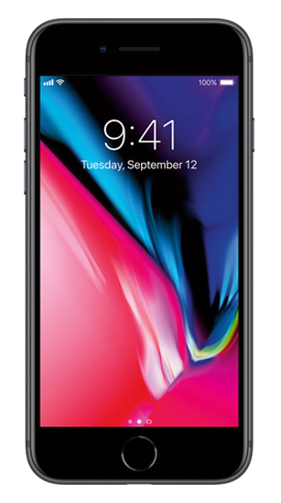
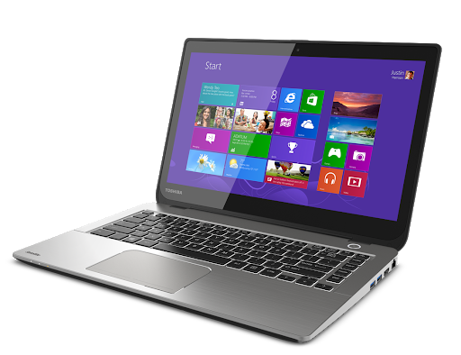
এসো কিছু ছবি দেখি।
কম্পিউটার
মোবাইল
ল্যাপটপ

Slide 5
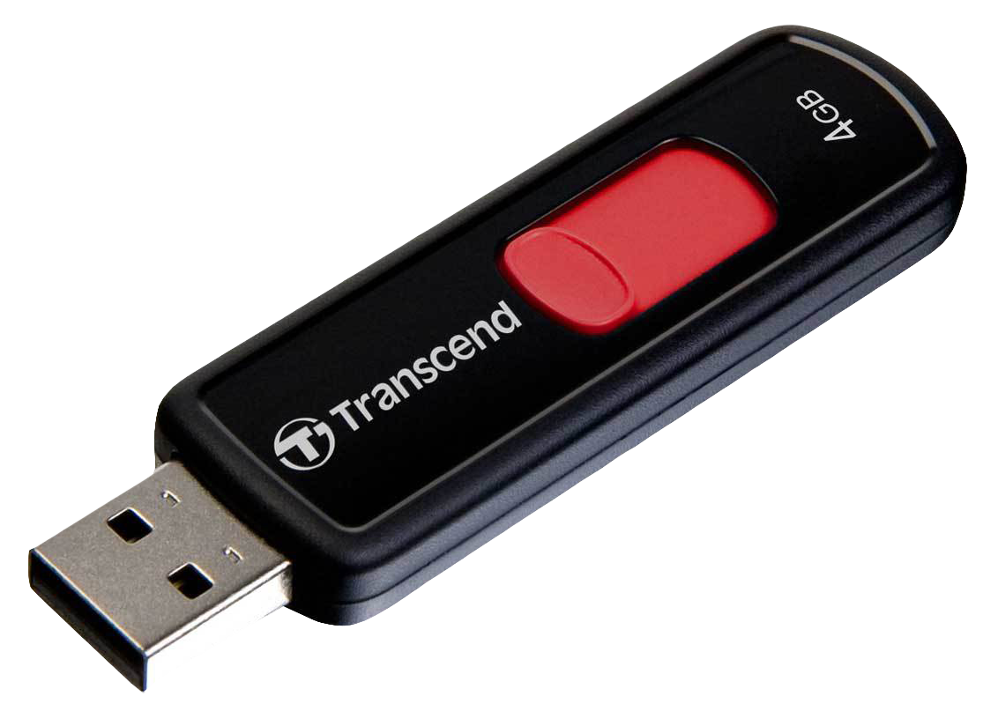
এসো আরো কিছু ছবি দেখি।
পেনড্রাইভ
সিডি

Slide 6
তোমরা কি বুঝতে পারছো আজ আমরা কি পড়বো?
আজ আমরা পড়বো
পাঠঃ 3 তথ্য সংগ্রহ, সংরক্ষণ ও বিনিময়
পাঠ্যাংশঃ ইন্টারনেট ব্যবহার করে......তথ্যটি অনুসন্ধান করি।

Slide 7
শিখনফল
11.2.1 ইন্টারনেট ব্যবহারের মাধ্যমে তথ্য সংগ্রহ করতে পারবে ও সংগৃহীত তথ্য শ্রেণিতে উপস্থাপন করতে পারবে।
11.2.2 সংগৃহীত তথ্য সংরক্ষণের উপায় বলতে পারবে।
11.2.3 প্রযুক্তি ব্যবহার করে সহপাঠী ও অন্যদের সাথে তথ্য বিনিময় করতে পারবে।

Slide 8
পূর্বের পাঠ যাচাই
তথ্য বিনিময় কী?
তথ্য বিনিময় হলো একটি প্রক্রিয়া যার মাধ্যমে কোনো তথ্য বন্ধু, পরিবার এবং অন্যান্য মানুষের সঙ্গে আদান প্রদান করা হয়।

Slide 9
একক কাজ
এটা কিসের ছবি?
বইয়ের ছবি
বই থেকে আমরা বিভিন্ন তথ্য সংগ্রহ করি ও জ্ঞান অর্জন করি।

Slide 10
সংবাদ পত্রের ছবি
এগুলো কিসের ছবি?
সংবাদপত্রের মাধ্যেমে আমরা দেশ-বিদেশের খবর জানতে পারি।

Slide 11
টেলিভিশনের মাধ্যমে আমরা তথ্য সংগ্রহ করি।
টেলিভিশনের ছবি।
এটা কিসের ছবি?

Slide 12
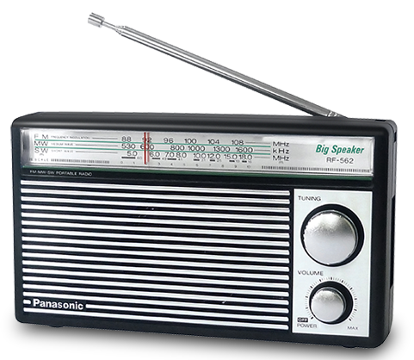
রেডিওর মাধ্যমে আমরা তথ্য সংগ্রহ করি।
এটা কিসের ছবি?
রেডিওর ছবি।

Slide 13
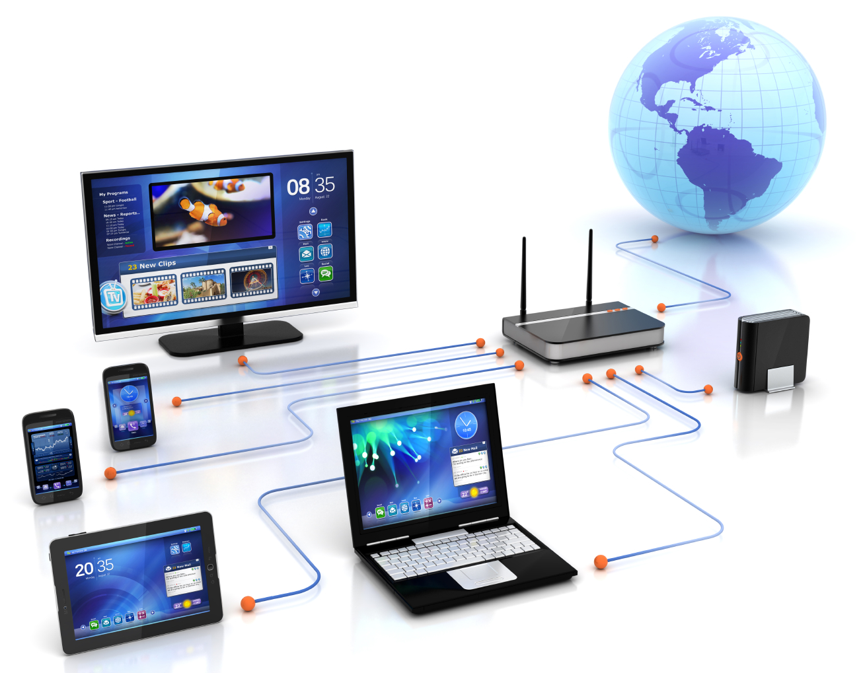
তবে ইন্টারনেটের মাধ্যমে তথ্য সংগ্রহ করা অনেক সহজ।
আমরা আমাদের প্রয়োজনীয় তথ্যটি কম্পিউটার বা মোবাইল ফোনের মাধ্যমে ইন্টারনেট ব্যবহার করে সহজেই পেতে পারি।
ইন্টারনেট হচ্ছে পৃথিবীর বিভিন্ন প্রান্তের কম্পিউটারগুলোকে সংযুক্তকারী বিশাল নেটওয়ার্ক।
এছাড়া নিজস্ব উদ্ভাবণ ও সংগৃহীত তথ্য প্রকাশ করতে পারি।
তোমরা কি জানো ইন্টারনেট কী?

Slide 14
দলে তথ্য সংগ্রহের মাধ্যমগুলি খাতায় লেখ।
তথ্য সংগ্রহের মাধ্যমগুলি কী কী?
দলীয় কাজ
কম্পিউটার
ল্যাপটপ
মোবাইল
রেডিও
টেলিভিশন
বই

Slide 15
এসো কিছু জিনিসের সাথে পরিচিত হই।
Google Chrome
Mozilla Firefox
Internet Explorer
এগুলো হলো ব্রাউজার।
এগুলো হলো সার্চ ইঞ্জিন।

Slide 16
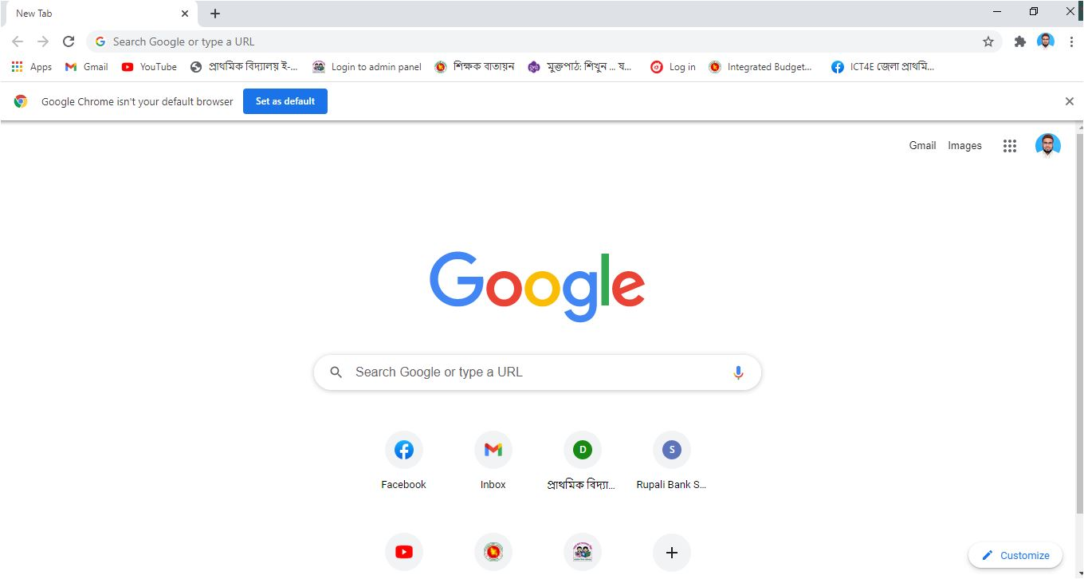
সার্চ ইঞ্জিন

Slide 17
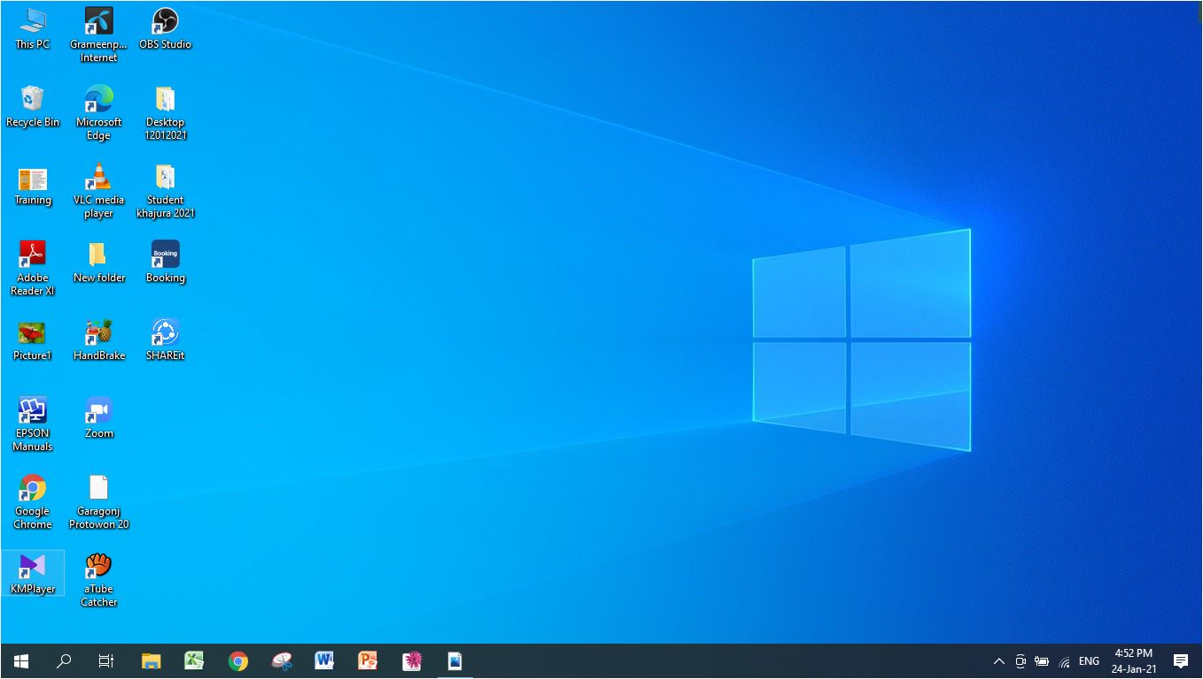
এসো আমরা ইন্টারনেট থেকে তথ্য সংগ্রহের কিছু মৌলিক ধাপ দেখি।
এখানে ক্লিক করতে হবে অর্থাৎ গুগলক্রম ব্রাউজারে ক্লিক করতে হবে।
কম্পিউটার বা ল্যাপটপ ওপেন করার পর এমন দেখা যাবে।

Slide 18
গুগলক্রম ব্রাউজারে ক্লিক করলে নিচের মত একটা পেজ আসবে।
এটা Search Bar
এখানেও লিখে Search করা যায়।
এটা সার্চ ইঞ্জিন

Slide 19
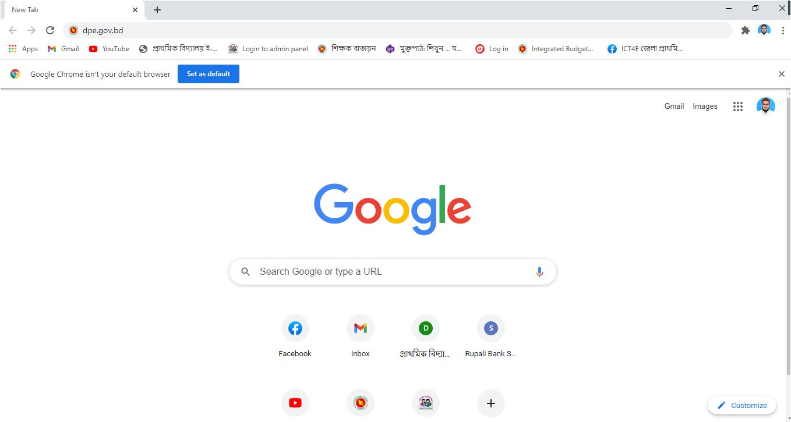
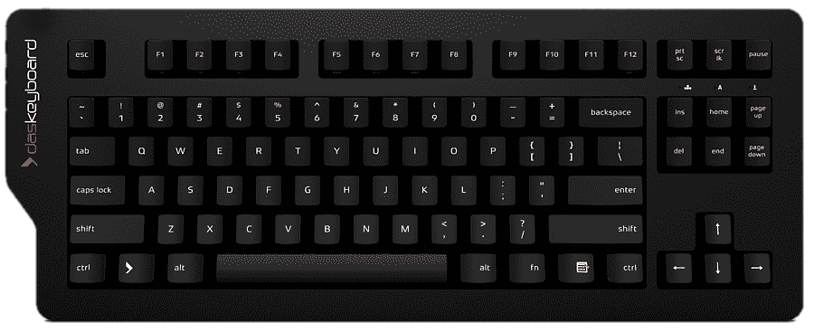
Search Bar এ dpe.gov.bd লিখি
কি-বোর্ডের ইন্টার বাটনে ক্লিক করি।

Slide 20
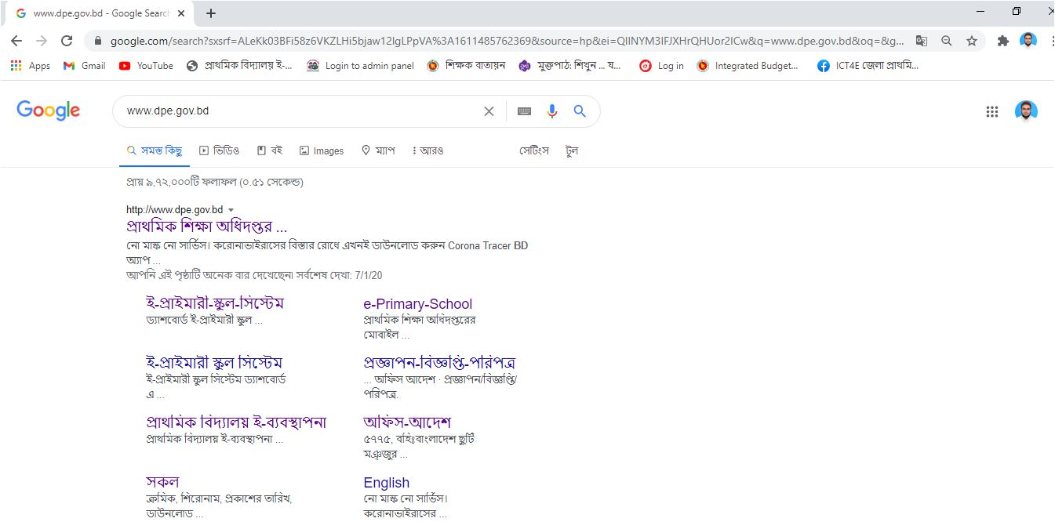
কি-বোর্ডের ইন্টার বাটনে ক্লিক করলে নিচের মত একটা পেজ আসবে।
এবার এখানে ক্লিক করলে নতুন একটা পেজ আসবে।

Slide 21
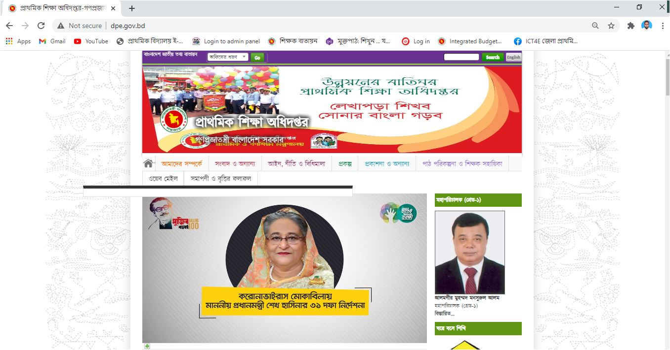
এটা প্রাথমিক শিক্ষা অধিদপ্তরের ওয়েবসাইট।
এখান থেকে আমরা প্রাথমিক শিক্ষা সংক্রান্ত বিভিন্ন তথ্য সংগ্রহ করি।

Slide 22
বিভিন্ন তথ্য সংগ্রহ করে আমরা পেনড্রাইভ বা সিডির মাধ্যমে সংরক্ষণ করতে পারি।

Slide 23
মূল্যায়ন
1। ইন্টারনেট কী?
উত্তরঃ ইন্টারনেট হচ্ছে পৃথিবীর বিভিন্ন প্রান্তের কম্পিউটারগুলোকে সংযুক্তকারী বিশাল নেটওয়ার্ক।
2। দুইটি সার্চ ইঞ্জিনের নাম লেখ।
উত্তরঃ Google, Yahoo

Slide 24
সবাইকে
ধন্যবাদ

